Slide 1
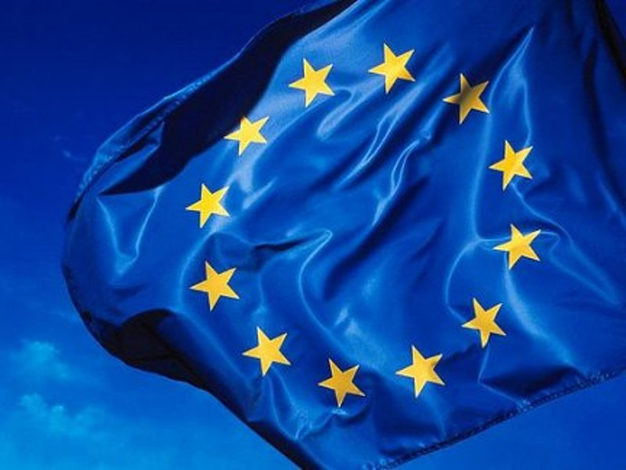
La formazione dell’Europa

Slide 2

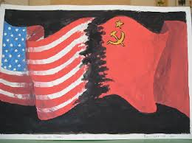
-verso l’ integrazione europea-
LA DIFFICILE INTEGRAZIONE
Fine Prima Guerra Mondiale
Necessità di superare le divisioni tra stati
Minor fiducia nella restaurazione delle sovranità nazionali
Fine Seconda Guerra Mondiale
Guerra fredda come elemento di divisione dell’Europa (capitalismo/comunismo)
Anni 50: inizio processo d’integrazione

Slide 3
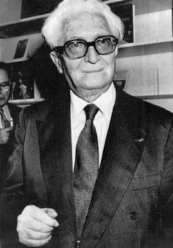
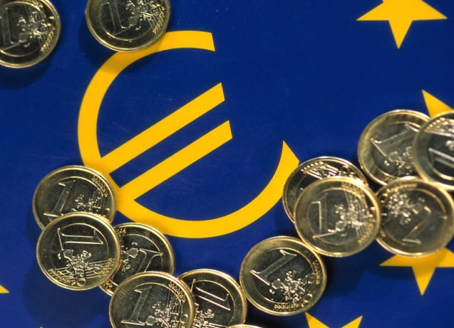
Considerazioni a proposito:
Fernand Braudel, storico francese
«Una coscienza europea collettiva non si costruisce soltanto con le cifre»
PER LA COSTITUZIONE DELL’EUROPA:attenzione a prezzi, dogane, produzioni piuttosto che ai cittadini
Consolidamento politico:
2002 Moneta unica

Slide 4
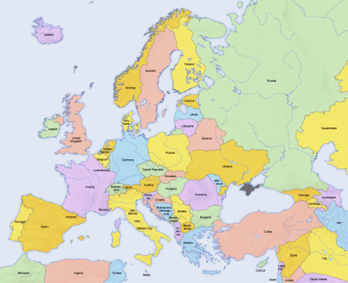


OSTACOLI E RESISTENZE
Acquisizione identità:
LUNGO PROCESSO DIFFICILE
Storia
Religione
Superamento del dualismo tra Europa e le sue nazioni
Etnia
Tradizione religiosa incline al cristianesimo
Diversi usi e costumi, diverse ideoogie e complesso di valori

Slide 5
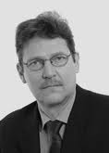
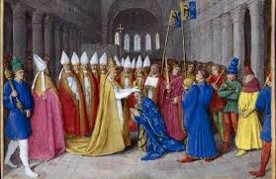
L’EUROPA CAROLINGIA
Percorre le tappe principali della formazione dell’IDEA DI EUROPA
Heikki Mikkeli
Popolazioni germaniche:
Non avevano senso di appartenenza comune
Carlo Magno: incoronazione a i
mperatore (‘800)
Frachi:
Tentativo di coseguire unità
Impero romano
Califfato di Baghdad
3 centri di potere
Regno franco

Slide 6
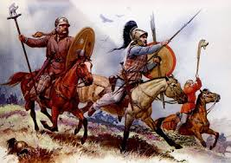
CONTRIBUTO DEI FRANCHI ALL’UNITA’ EUROPEA
ASPETTI POSITIVI
LIMITI
Unificazione terrori francesi
Rinascimento carolingio
Non controllo dell’intera Europa
Mezzi crudeli per raggiungere l’unità
Nascita scrittura uniforme
Diffusione di ideali sociali (feudalesimo)

Slide 7
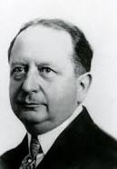
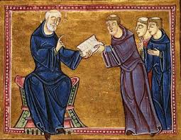
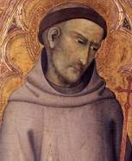
CRISTIANITA’ ED EUROPA
Tema dell’Europa
Lucien Febvre
Concetto medievale di cristianesimo
Influsso nella formazione dell’Europa
Riforma cluniacense
Francesi, tedeschi, inglesi, italiani
Prima di tutto cristiani
Nascita ordine francescano

Slide 8
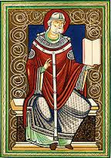
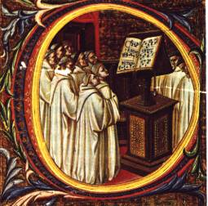
CONCLUSIONI A CUI GIUNGE L’AUTORE
Durante il medioevo potente azione del cristianesimo
morale
politica
Impedimento formazione monarchie nazionali
Condizionamento della vita
Durante il medioevo coscienza comune basata sulla fede
coscienza europea

Slide 9
FINE
Realizzato da:
Andreea Ghemis
Arianna Audenino
Giulia Picchio
Nastassja Pelliccia

